Slide 1

Capacitación icor
Duan lopez
Daladier Uribe
William talero
Jonathan chivata
Jonathan esteban

Slide 2

Objetivo general
El Plan de capacitación tiene como objetivo guiar a las personas involucradas en el proyecto Icor en el manejo y gestión de inventario

Slide 3

Objetivos específicos
Explicar paso a paso las funcionalidades que ofrece cada rol en el sistema.
Dar a conocer que funcionalidades ofrece cada rol en el sistema.
Prevenir errores humanos dentro del sistema.
Optimizar el tiempo de manejo de información de la empresa.

Slide 4

Materiales
Computador para la socialization.
Un proyector de imágenes.
Esferos
Cuadernos.

Slide 5
Roles
Administrador: Tendrá la opción de interactuar con todas las opciones del sistema.
Empleado: según el tipo de empleado se le ofrecerá las opciones a desarrollar.
Proveedor: Tendrá gran variabilidad de opciones que brindara que le permitirá abastecer de buena forma.
Usuario: persona que tendrá opciones restringidas dentro del sistema.

Slide 6
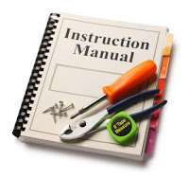
manuales
Manual del administrador
Manual de empleado vendedor

Slide 7
manuales
Manual del usuario
Manual del proveedor

Slide 8
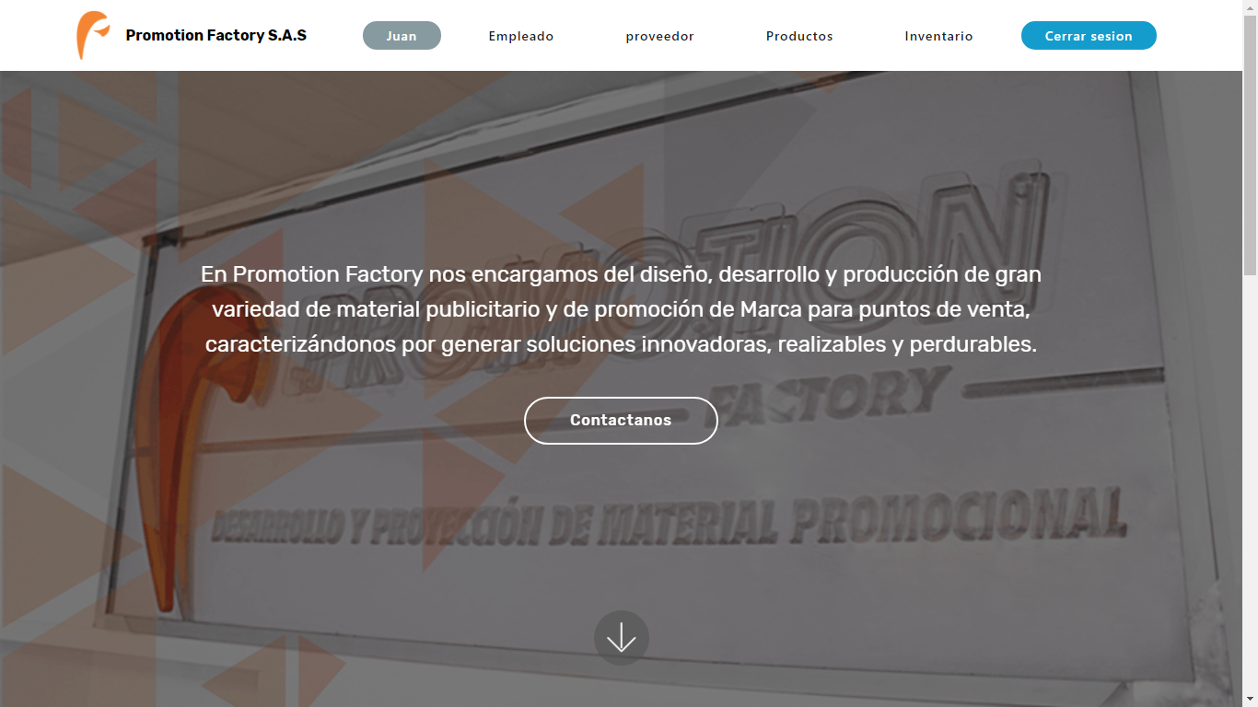
Administrador
El administrador es el rol que mas tendrá mas opciones dentro del sistema. A continuación mostraremos las opciones que tendrá:

Slide 9
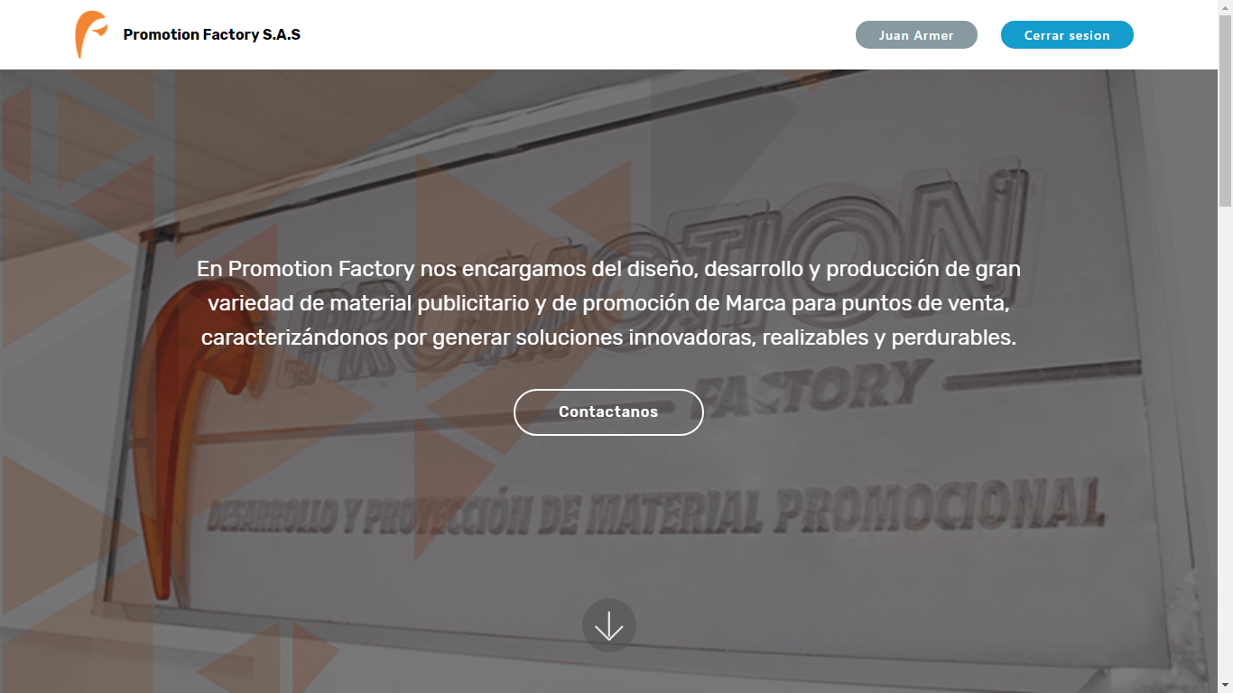
Usuario
Este rol tiene pocas opciones . Por la razón de la necesidad que demanda. A continuación de mostrara:

Slide 10
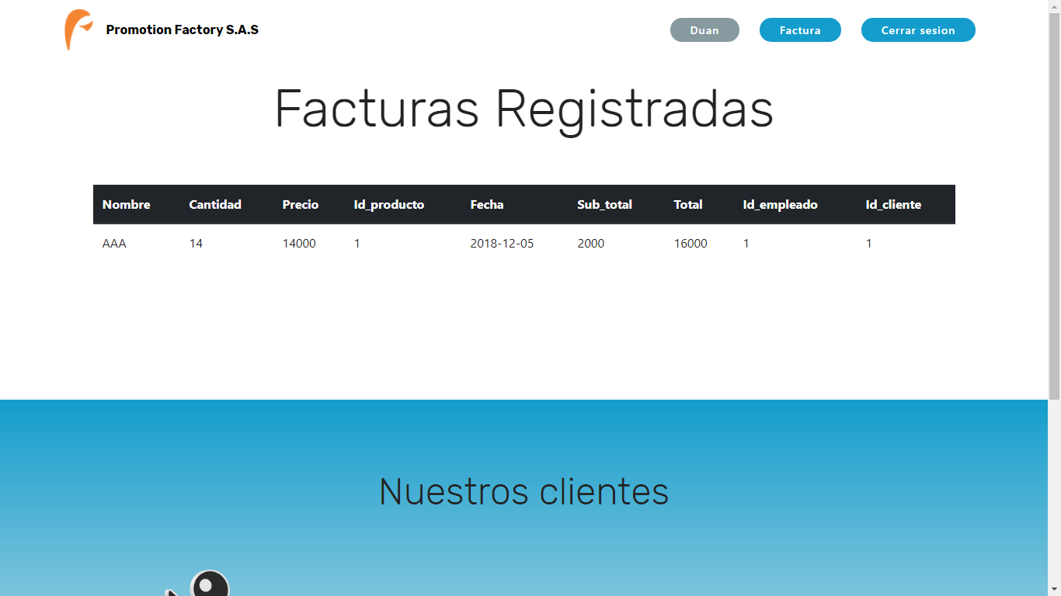
Empleado
Este rol tiene una gran variedad de opciones ya que en este rol se agrupan todos tipos de empleados. A continuación mostraremos las opciones:

Slide 11
Proveedor
Este rol brindara a el proveedor la opciones para estar informado de las solicitudes de la empresa. A continuation se mostrara las opciones que tiene :

Slide 12

Objetivos alcanzados
Se brindo información exacta y clara de las opciones que se muestran en cada perfil.
Se resolvieron las dudas que se presentaron durante la capacitación.

Slide 13
GRACIAS POR SU ATENCION.

